Slide 1
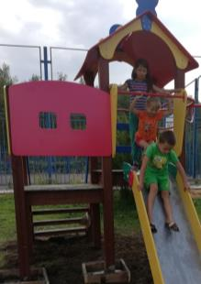
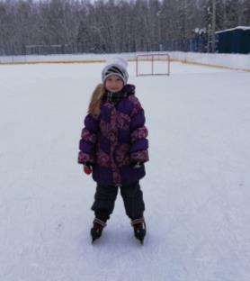
ОТЧЁТ ГЛАВЫ
МО «ХОЛМОГОЙСКОЕ
СЕЛЬСКОЕ ПОСЕЛЕНИЕ
2019 год

Slide 2
Исполнение бюджета
-собственные доходы при плане- 3328,0т.р./3078,5т.р.
- НДФЛ план 360,0 тыс. руб. поступило в бюджет поселения фактически 360,3тыс. руб.
- налоги на имущество физ. лиц- при плане 75 тыс. руб. выполнено фактически 73,5тыс. руб.;
- госпошлина при плане- 5,0 исполнено 10тыс. рублей ;
- земельный налог 1278,0 тыс. руб. фактически 1011,4 тыс. руб.;
- доходы от акцизов при плане1249,0 т. р., фактически 1243,8 т. р.;
-налог на совокупный доход при плане 63,00 т.р. факт составил-62,5т.р.
-от использования имущества при плане 10 т.р. исполнено 29 т.р.;
- от продажи земли- 288 т.р.

Slide 3
Безвозмездные
дотация на выравнивание бюджетной обеспеченности в соответствии с БК РФ 12352,1 т.р
- дотация по обеспечению сбалансированности – 1052,0 т.р.;
-субсидия на хоккейный корт -4122,5 т.р.;
-субсидия на народные инициативы -259,4 т.р.;
-субсидия на грантовую поддержку -599,0 т.р.;
- субсидия на культуру (текущий ремонт) -2421,39 т.р.;
-субвенции на исполнение государственных полномочий-0,7 т. р. (административные протоколы):
- осуществление полномочий в сфере водоснабжения и водоотведения -34,6 т.р.
- ВУС -115,1 т. р.
-иные межтрансферты- 70,0т.р.

Slide 4
ДЕМОГРАФИЧЕСКИЙ СОСТАВ НАСЕЛЕНИЯ
ВСЕГО НАСЕЛЕНИЯ- 1233
МУЖЧИНЫ - 607
ЖЕНЩИНЫ 626
ПЕНСИОНЕРЫ: 207
1.ХОЛМОГОЙ 152
2.Романова 28чел
3. Сенная Падь 27чел
ДЕМОГРАФИЧЕСКИЙ СОСТАВ НАСЕЛЕНИЯ:
0-6=95 чел.
7-13­=150
₁₄₋₁₇₌₇₅
От 18 и старше=697
ВЕТЕРАН ВОВ-1
ТРУЖЕННИКИ ТЫЛА-2
ВЕТЕРАНЫ ТРУДА-39
ИНВАЛИДЫ-87
ДЕТИ ИНВАЛИДЫ-34
ПРИЕМНЫЕ ДЕТИ-4

Slide 5
СУБСИДИЯ
Оформление документов – 258 чел.
на сумму -914 000

Slide 6
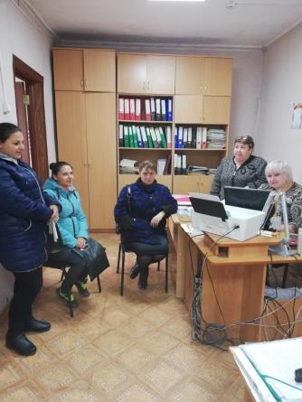
СОЦИАЛЬНЫЙ КОНТРАКТ 25 человек на сумму 2300000 рублей

Slide 7
Земельные отношения
На 31.12.2019г имеется земельных участков - 458
Всего оформлено в собственность - 443
Оформлено: 96.7 %
2. По невостребованным сельскохозяйственным землям :
Всего дольщиков на 01.02.1992 -792 – 8361 га
Оформлено в собственность: - 7592га
В стадии оформления по выделам среди дольщиков: - 724,5 га,

Slide 8
Коллектив администрации - активный участник и инициатор всех мероприятий по благоустройству

Slide 9
Проведены работы по ликвидации несанкционированных свалок
На скашивание конопли 15000 рублей, кроме этого ежедневно пожарные косили её, вручную вырывали, трактором гуртовали.
На очистку канав 75000 рублей
(свалки в д. Сенная Падь, д. Романова, и в с. Холмогой)

Slide 10
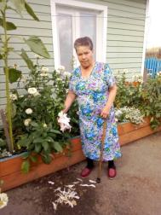
Санитарное состояние населённого пункта
Проведено 5 субботников, ежемесячное скашивание травы вдоль дорог по улицам поселения

Slide 11
Творческий подход жителей и коллективов

Slide 12
Состояние уличного освещения.
Затраты на э/энергию :
уличное освещение-35835 руб.; водокачки – 102000;
администрация - 12168 руб;
Культура -146442 руб.

Slide 13
Дорожная деятельность
Ул. Верхняя -150 т.р.
Разработка ПСД -300 т.р.

Slide 14
Пожарная безопасность
За 2019 год 23 выезда пожарной машины
Содержание пожарной команды-
1550 т.р.

Slide 15
Наличие и содержание въездных знаков
На приобретение материала для стелы в д.
Романова 10000 рублей, изготовил Кулаков А.В., установили Распопин В., Быков В. и житель д. Романова Хакимов
А. под рук. Председателя ТОС Сидорко О.Н.

Slide 16
Состояние объектов инфраструктуры
МБОУ Холмогойская СОШ

Slide 17
Участок благоухает цветами, проявляет коллектив творческие задумки

Slide 18
Романовская НОШ

Slide 19
Поменял внешний вид МБУК Холмогойский ЦИКД и СД
(2496279 рублей – текущий ремонт)

Slide 20
С любовью оформили и ухаживали за клумбами технические работники Дома Досуга.

Slide 21
Санитарное состояние прилегающей территории
Уборка мусора по улицам осуществлялась еженедельно
Урн в с. Холмогой -11
Д. Романова – 2
Д. Сенная Падь – 2
Скамеек -16

Slide 22
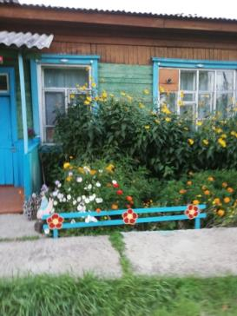
Территория детского садика всегда ухожена, творчески оформлена силами самих работников.

Slide 23
Коллектив детского садика производит демонтаж ограждения
Проект «Зона отдыха»
(629000 рублей)

Slide 24
ПРОЕКТ «ОБУСТРОЙСТВО ЗОНЫ ОТДЫХА»

Slide 25
Покраска всех игровых и спортивных элементов

Slide 26
Волонтёрский отряд пополнили ребята из начальной школы

Slide 27
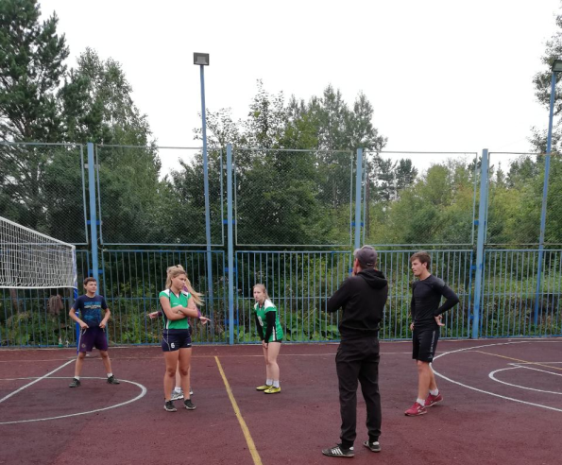
МОЙГАН

Slide 28
ПРИОБРЕТЕНИЕ СПОРТИВНОЙ ФОРМЫ и МЯЧЕЙ

Slide 29
Команда поселения на районных летних играх

Slide 30
ПОБЕДА-2 МЕСТО!!!

Slide 31
СОРТЫ

Slide 32
ТРОИЦК

Slide 33
Многофункциональная площадка

Slide 34
Наличие и содержание в чистоте контейнерных площадок для мусора
3 площадки для мусора на кладбищах по 2 контейнера на каждой

Slide 35
Санитарная очистка, содержание территорий вдоль дорог
Акция «В школу по дороге без конопли

Slide 36
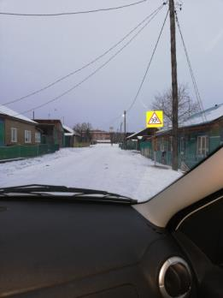
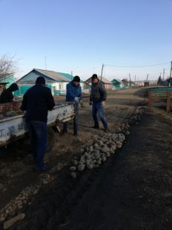
Состояние дорог, остановочных павильонов

Slide 37
Ставер Александра –инициатор установки пешеходного перехода для учеников начальной школы (приобретено знаков на 71 тыс.р.)

Slide 38
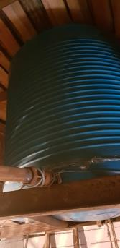
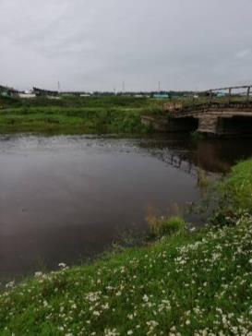
Состояние водоёмов, их береговой зоны.

Slide 39
Количество административных протоколов о нарушении правил благоустройства
12 предписаний
3 протокола

Slide 40
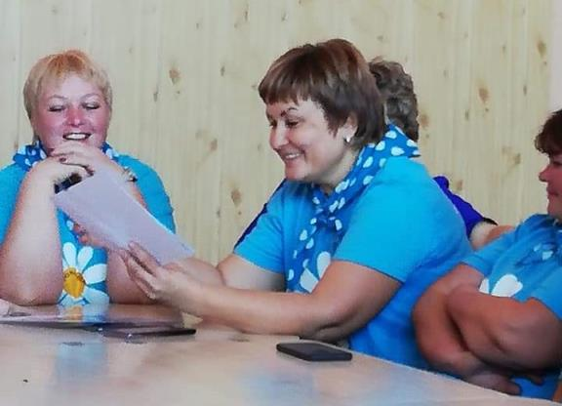
Территориальное общественное самоуправление

Slide 41
ЦЕЛЬ: забота о своем доме и отстаивание интересов жителей

Slide 42
Задача:
поддержка ТОСов через специально сформированные программы, обеспечивающие софинансирование их проектов

Slide 43
5 ТОСОВ
«Заря» д. Сенная Падь
«Мечта» д. Романова
«Созвездие» с. Холмогой
«Маячок» с. Холмогой
«Горный» с. Холмогой

Slide 44
ТОС | Наименование проекта | сумма
«Мечта» | Обустройство колодца | Трудовое участие
 | Озеленение детской площадки | Трудовое участие
 | В школу по улицам без конопли | Трудовое участие
 | Аллея Памяти | 50000 рублей МО «Заларинский район»
 | Стела «Романова» | 10000 рублей ОО «Восход»
 | Стела «Я люблю Романова» | Инициатива жителя
Заря» | «Времён связующая нить» | 35000 рублей МО «Заларинский район» 37000 рублей МО «Холмогойское сельское поселение»
 | «Место Памяти» | Трудовое участие, спонсорская помощь
«Созвездие» | «Спартакиада ТОСов» | 50000 рублей МО «Заларинский район»
 | «Обустройство зоны отдыха» | 629000 рублей Местные инициативы граждан», трудовое участие
«Горный» | « Сделаем вместе» | Трудовое участие
«Маячок» | «Депутат и его команда» | 3000 рублей МО «Холмогойское сельское поселение», трудовое участие

Slide 45
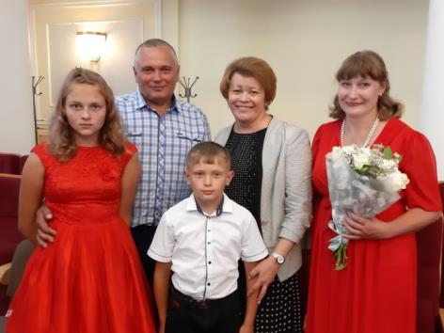
ТОС «Мечта»
Проект защитили и 50000 рублей на Аллею Памяти получили.
Семью Родиных в Иркутск отправляли, где они медаль получали.

Slide 46
Инициативу проявили и вот такую стелу получили

Slide 48
Участие в оказании помощи подтопленным территориям принимали

Slide 49
Участие жителей в совместной работе по благоустройству территории и поддержанию её в надлежащем состоянии
Обустроили ключ в д. Романова жители
Провели озеленение детской площадки

Slide 50
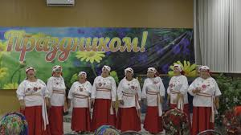
ТВОРЧЕСКОЕ СОТРУДНИЧЕСТВО Участие в Проекте «С песней от села к селу»

Slide 53
ТОС «МАЯЧОК»
Ограждение детской площадки обновили
И группу «Ладушки» на площадку пригласили

Slide 54
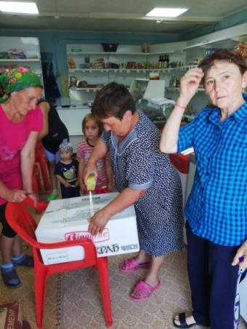
ТОС «ЗАРЯ»
Помощь всей деревней собирали и в г. Тулун отправляли
«Место Памяти» открывали и Ветерана Поздравляли

Slide 55
35000 рублей за Проект «Времен связующие нити» получили, костюмы сшили и участие в Сабантуе принимали, гостей с других районов угощали

Slide 56
Наш Татарский Центр «Чишма»

Slide 57
Представление команды на областном Сабантуе

Slide 58
Татарская Кухня

Slide 59
Спортивные состязания

Slide 60
Победительницы в национальной игре

Slide 61
«Мы разные –мы вместе» участие в районном мероприятии

Slide 62
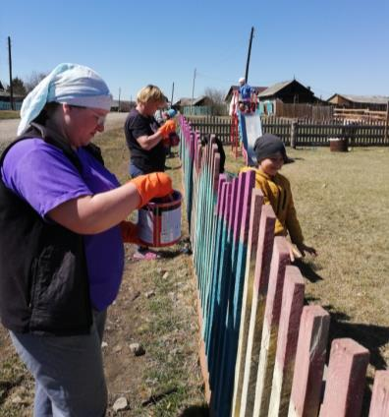
ТОС «Горный»

Slide 63
Готовимся к участию в Проекте «Спартакиада ТОСов»

Slide 64
ТОС «СОЗВЕЗДИЕ»

Slide 65
Первоклашкам портфели вручили- Фонд Юрия Тена и своих фермеров за вклад в Акцию Благодарили!!!

Slide 66
Праздник для детей повторили и отличные школьные наборы от Фонда получили!!!

Slide 67
ТОС «СОЗВЕЗДИЕ» Проект «Спартакиада ТОСов» 50000 рублей Команда поселения на районных летних играх

Slide 68
Пять ТОСов участие в Спартакиаде принимали …..( соревновались, на сцене выступали) и на оформление Новогодних Ёлок призы получали

Slide 70
К Дню МАМ – конкурс проводили «Ажурный лоскуток»- все ТОСы для участия пригласили

Slide 71
Учителя участники Акции «Скажи «Спасибо» своему учителю»- ученица Круглова Аня вошла в десятку победителей

Slide 72
КОНКУРС городов России «ГОРОДА ДЛЯ ДЕТЕЙ 2019» Фонд поддержки детей, находящихся в трудной жизненной ситуации

Slide 73
«Круглый стол» с Общественной Палатой Иркутской области проводили об успехах своих говорили

Slide 74
КОМАНДА

Slide 75
ВЫВОДЫ:
1. Проекты находят финансовую поддержку на всех уровнях власти.
2. Подготовка активных граждан, которые организуют жителей на участие.
3. Уважать , поддерживать инициативы граждан и поощрять.
4. Ресурсный Центр – объединяет и координирует работу ТОСов и общественных организаций .

Slide 76
ЗАДАЧИ НА 2020 ГОД
Спортивная площадка д. Романова
(местные инициативы граждан-);
2. Строительство дома культуры в д. Романова;
3. Строительство двухквартирного дома в д. Романова (переселение из ветхого жилья);
4. Народные инициативы граждан;
5.Участие в социально значимых проектах МО «Заларинский район»;
6. Празднование Юбилеев поселения;
7. Достойная встреча 75 –летия Победы.

Slide 77
ПРОБЛЕМЫ:
Ремонт поселенческого моста.
Питьевая вода в д. Сенная Падь и в
д. Романова.

Slide 78
СПАСИБО ЗА ВНИМАНИЕ!!!

